Slide 1
আজকের মাল্টিমিডিয়া ক্লাসে
স
বা
ই
কে
স্বা
গ
ত
ম

Slide 2
শিক্ষক
পরিচিতি
পা ঠ
পরিচিতি
জামিলা খাতুন
সহকারি শিক্ষক
চুপড়িয়া সর. প্রা. বিদ্যালয়
সাতক্ষীরা সদর, সাতক্ষীরা।
অধ্যায় : ১ম
পাঠ শিরোনাম : আমাদের মুক্তিযুদ্ধ
পাঠ্যাংশ : মুজিবনগর সরকার গঠন

Slide 3
চলো,আমরা একটা ভিডিও দেখি।
ভিডিওটি দেখে তোমরা কী অনুমান করতে পারছো? আমাদের আজকের পাঠ কী হতে পারে?

Slide 4
পুর্বজ্ঞান যাচাই

Slide 5
বঙ্গবন্ধু শেখ মুজিবুর রহমান
পাঠ ঘোষণা
এ.এইচ.এম. কামরুজ্জামান
সৈয়দ নজরুল ইসলাম
মুজিবনগর সরকার গঠন
ক্যাপ্টেন মনসুর আলী
তাজউদ্দিন আহমেদ

Slide 6
শিখনফল
১৪.১.১ মুজিবনগর সরকার, কোথায়, কখন ও কেন গঠিত হয়েছিল তা বর্ণনা করতে পারবে।
১৪.২.১ মুক্তিযুদ্ধে সাধারণ মানুষের অংশগ্রহণ ও ত্যাগের কথা বর্ণনা করতে পারবে।

Slide 7
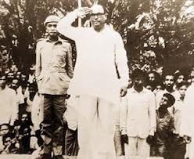
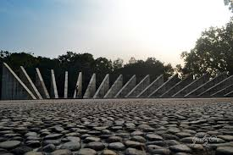
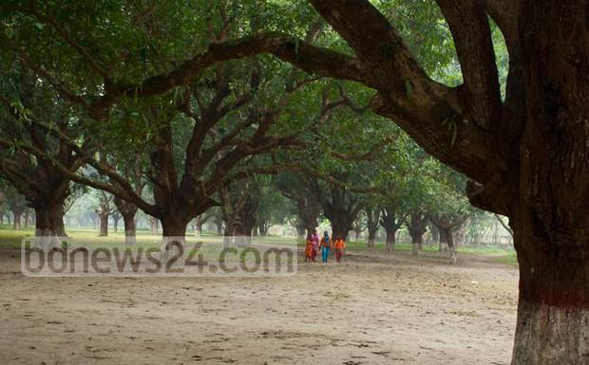
মুক্তিযুদ্ধ শুরুর এক মাসের মধ্যেই ১৯৭১ সালের ১০ ই এপ্রিল গঠন করা হয় বাংলাদেশের প্রথম সরকার, যা ‘মুজিবনগর সরকার’ নামে পরিচিত। তৎকালীন মেহেরপুর মহকুমার বৈদ্যনাথ তলায় (বর্তমান নাম মুজিবনগর) আমবাগানে ১৭ই এপ্রিল এই সরকার শপথ গ্রহণ করে।

Slide 8
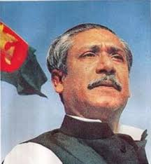
বঙ্গবন্ধু শেখ মুজিবুর রহমান হলেন স্বাধীন বাংলাদেশের প্রথম রাষ্ট্রপতি।

Slide 9
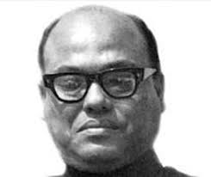
বঙ্গবন্ধু শেখ মুজিবুর রহমান পশ্চিম পাকিস্তানের কারাগারে বন্দী থাকার কারণে উপরাষ্ট্রপতি সৈয়দ নজরুল ইসলাম অস্থায়ী রাষ্ট্রপতির দায়িত্ব পালন করেন।

Slide 10
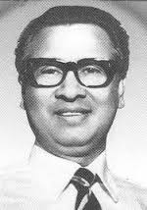
এ সরকারের অন্যতম সদস্যরা হলেন প্রধান মন্ত্রী তাজউদ্দিন আহমেদ

Slide 11
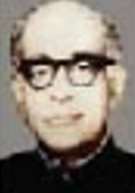
ক্যাপ্টেন মনসুর আলী অর্থ ও পরিকল্পনা মন্ত্রী

Slide 12
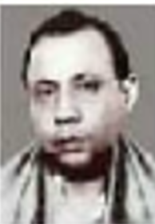
এ.এইচ.এম. কামরুজ্জামান স্বরাষ্ট্র এবং ত্রাণ ও পুনর্বাসনমন্ত্রী ।
মুক্তিযুদ্ধকে সঠিক পথে পরিচালনা এবং দেশে ও বিদেশে মুক্তিযুদ্ধের পক্ষে জনমত গঠন ও সমর্থন আদায় করার ক্ষেত্রে এই সরকার সফলতা লাভ করে। ‘মুজিবনগর সরকার’ গঠনের পর মুক্তিযুদ্ধের গতি বৃদ্ধি পায়। এ সরকারের নেতৃত্বে সকল শ্রেণির বাঙালিরা দেশকে শত্রু মুক্ত করার জন্য সশস্ত্র সংগ্রামে ঝাঁপিয়ে পড়েন।
পাঠ্য বইয়ের সাথে সংযোগ স্থাপন

Slide 13
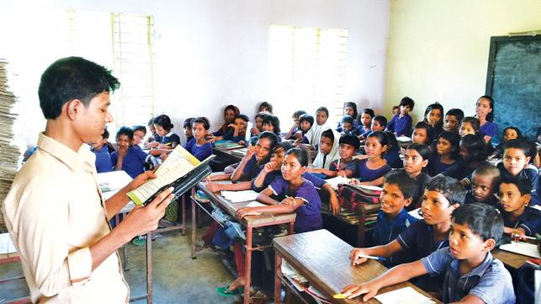
শিক্ষকের আদর্শ পাঠ

Slide 14
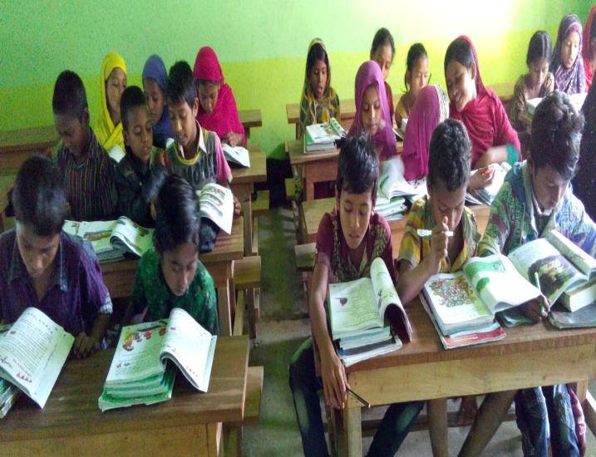
শিক্ষার্থীর
নিরব পাঠ

Slide 16
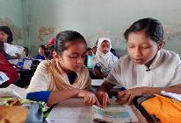
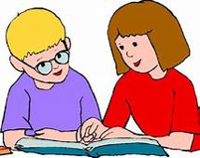
জোড়ায় কাজ
১৯৪৭ থেকে ১৯৭১ সাল পযন্ত পাকিস্তান
শাসনামলের একটি ঘটনাপঞ্জি তৈরি কর।
’মুক্তিযুদ্ধ’ বলতে কী বুঝ?
মুক্তিযুদ্ধের তাৎপয কী?

Slide 17
একক কাজ
মুজিবনগর সরকার কোন তিনটি কাজ করেছিল?
১………………………………………………………………….
২…………………………………………………………………
৩…………………………………………………………………

Slide 18
মুক্তিযুদ্ধে সাধারণ মানুষ
কীভাবে অংশগ্রহণ
করেছিলেন?
মূল্যায়ন : মৌখিক ও লিখিত

Slide 19
পরিকল্পিত কাজ
মুজিব নগর সরকারের ৫ টি গুরুত্ব লিখে নিয়ে আসবে।

Slide 20
করে আসি।
ধন্যবাদ সবাইকে

